Slide 1
Trabajo práctico 2: Registro de Imágenes y Análisis de Fase en el Dominio de la Frecuencia
Asignatura: Análisis Numérico
Integrantes: Mauricio Acosta, Federico Bleuel, Marcos Bude, Pablo Dellacqua
UTN – FRSF
2026

Slide 2
Introducción y Objetivos
El Dominio de la Frecuencia:
El objetivo es implementar algoritmos de registro de imágenes basados en las propiedades de la Transformada de Fourier.
A diferencia de los métodos espaciales, el registro en frecuencia permite:
Detección robusta de traslación.
Invariancia ante iluminación.
Eficiencia en rotación y escala.

Slide 3
Inciso 1: Estimación de Traslación
Correlación de Fase
Calculamos las FFTs y el espectro cruzado normalizado para localizar el desplazamiento.
Carga de imágenes f1 y f2.
Normalización por magnitud del espectro.
Localización del pico de correlación.
Resultado: Vector desplazamiento (40,10).

Slide 4
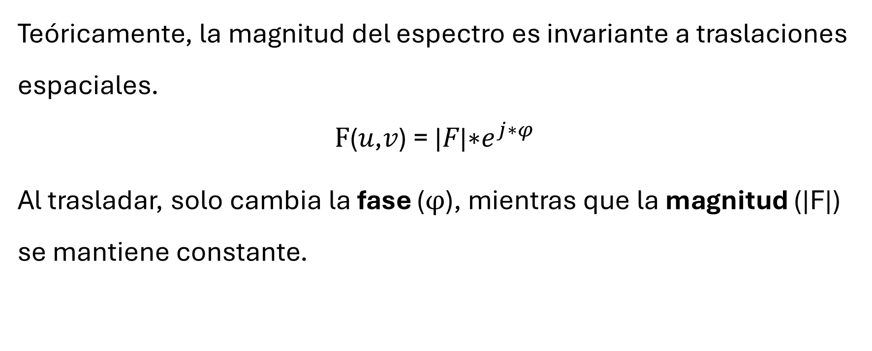
Invariancia de Magnitud
Teóricamente, la magnitud del espectro es invariante a traslaciones espaciales.
$$\text{F}\text{(}\text{u}\text{,}\text{v}\text{) = |}\text{F}\text{|∗}e^{j∗φ}$$
Al trasladar, solo cambia la fase (φ), mientras que la magnitud (|F|) se mantiene constante.

Slide 5
Exploración de “Fuerza Bruta”
Implementamos un algoritmo que recorre sistemáticamente el dominio espacial para encontrar el vector de traslación.
Complejidad crítica: requiere comparar toda la imagen por cada intento de desplazamiento.
Match: Identifica el mínimo error local (vector 40,10).
Costo computacional: Inviable para imágenes de alta resolución.
Conclusión: Valida el resultado, pero resalta la superioridad de la FFT.

Slide 6
Inciso 2: Registro de Rotación
Mapeo Polar (ρ, θ)
La rotación espacial se traduce en un desplazamiento lineal en el eje θ del espectro polar.
Conversión de coordenadas cartesianas a polares.
Promediado de magnitudes espectrales.
Resultado: Rotación de 35°.
Validado mediante rotación sintética de f3 para comprobar que coincide con f4.

Slide 7
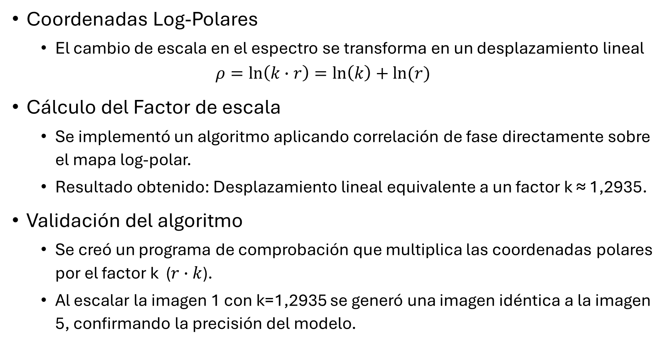
Inciso 3: Registro de Escalamiento
Coordenadas Log-Polares
El cambio de escala en el espectro se transforma en un desplazamiento lineal
$$ρ=\ln\left(k∙r\right)=\ln\left(k\right)+ln⁡(r)$$
Cálculo del Factor de escala
Se implementó un algoritmo aplicando correlación de fase directamente sobre el mapa log-polar.
Resultado obtenido: Desplazamiento lineal equivalente a un factor k ≈ 1,2935.
Validación del algoritmo
Se creó un programa de comprobación que multiplica las coordenadas polares por el factor k ($r∙k$).
Al escalar la imagen 1 con k=1,2935 se generó una imagen idéntica a la imagen 5, confirmando la precisión del modelo.

Slide 8
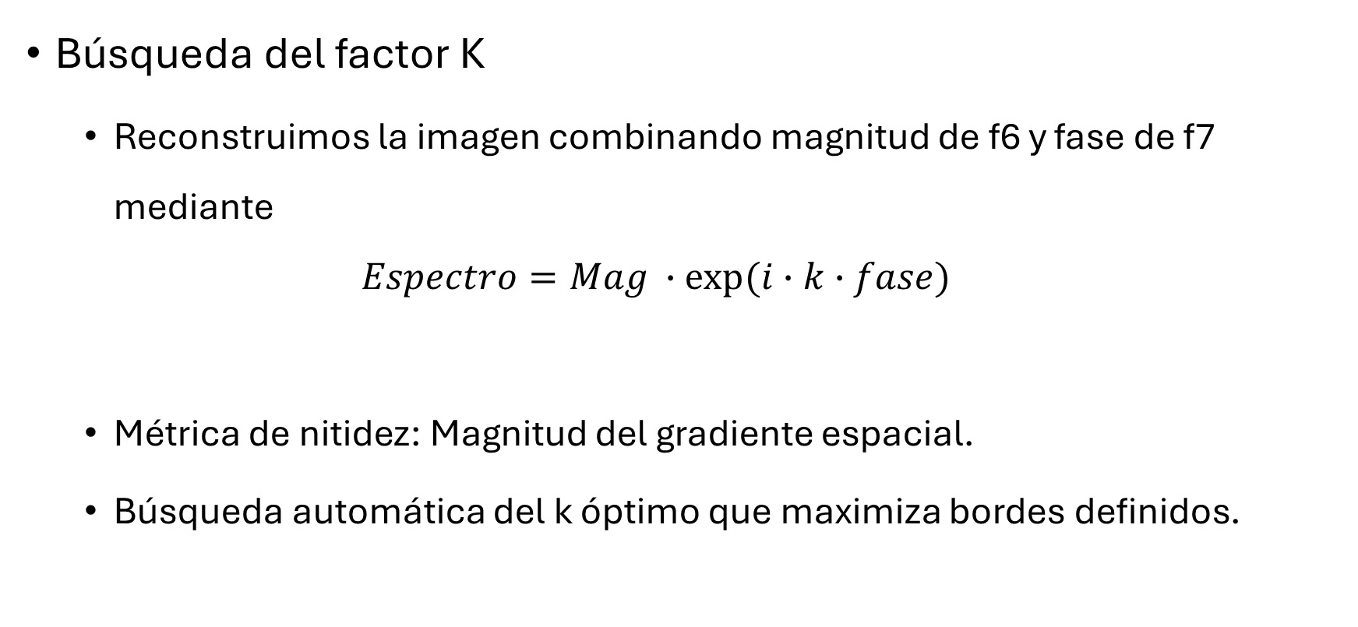
Inciso 4: Coherencia de fase
Búsqueda del factor K
Reconstruimos la imagen combinando magnitud de f6 y fase de f7 mediante
$$Espectro=Mag ∙exp⁡(i∙k∙fase)$$
Métrica de nitidez: Magnitud del gradiente espacial.
Búsqueda automática del k óptimo que maximiza bordes definidos.

Slide 9
Resultados: TIF vs JPG
Formato JPG
La compresión recorta frecuencias altas, afectando agresivamente la fase. Menor nitidez máxima.
Formato TIF
Sin pérdida. Información matemática intacta, resultado en nitides superior y k predecible.

Slide 10
Conclusiones finales: Estructura vs. Energía
Confirmamos que la fase define la estructura de la imagen, mientras que la magnitud define su energía espectral.
Robustez
La fase contiene la estructura esencial de la imagen, siendo más crítica que la magnitud para el reconocimiento.
Eficiencia
Las propiedades de Fourier permiten resolver registros complejos (rotación/zoom) como simples traslaciones lineales.

